Slide 1
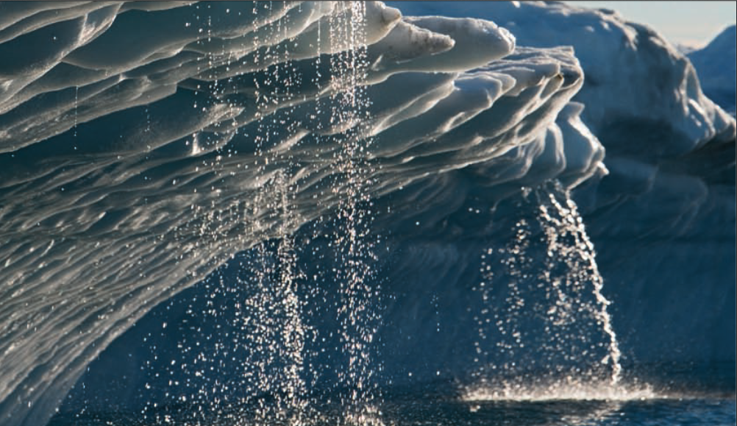
Escolha Metodológica e Análise de Categorias Chave

Slide 2
Prefácio, Direitos Autorais e Isenção de Responsabilidade
Estes materiais de apresentação, desenvolvidos para explicar o conteúdo das Diretrizes 2006 :
baseiam-se nas apresentações (exceto aquela para o QA / QC) feitas pela Unidade de Suporte Técnico do Grupo de Trabalho em Inventários Nacionais de Gases de Efeito Estufa do Painel Intergovernamental para o Mudança do Clima (IPCC TFI TSU) durante o Workshop Regional da África para o a Construção Sustentável de Sistemas Nacionais de Gerenciamento de Inventários de Gases de Efeito Estufa, e o uso das Diretrizes 2006 do IPCC para Inventários Nacionais de Gases de Efeito Estufa (Swakopmund, Namíbia, 24-28 de abril de 2017);
não foram submetidos ao processo formal de revisão do IPCC http://www.ipcc.ch/pdf/ipcc-principles/ipcc-principles-appendix-a-final.pdf; e
serão periodicamente atualizados.
Caso deseje utilizar esses materiais (por exemplo, fazer uso de um dos mais slides em sua apresentação em um workshop), favor informar o TFI TSU através do site : http://www.ipcc-nggip.iges.or.jp/mail. Leia também as notas nos seguintes sites.
Direitos autorais : http://www.ipcc.ch/home_copyright.shtml
Isenção de responsabilidade: http://www.ipcc.ch/home_disclaimer.shtml
O CGE reconhece as contribuições e expressa seu agradecimento ao IPCC TFI TSU.
Grupo Consultivo de Especialistas (CGE)
2
Materiais de treinamento para o Inventário Nacional de Gases de Efeito Estufa

Slide 3
Apresentação
1. Métodos: Nivel 1, 2, 3
2. Categorias Chave
3. Como definir Categorias Chave : Abordagem 1, 2
4. Conclusão
Grupo Consultivo de Especialistas (CGE)
3
Materiais de treinamento para o Inventário Nacional de Gases de Efeito Estufa

Slide 4
Métodos: Nível 1, 2, 3
Níveis: Um nível representa um grau de complexidade metodológica.
Normalmente são apresentados três níveis :
Nivel 1 - método básico, padrão;
Nível 2 - método intermediário ; e
Nível 3 – método com maior demanda em termos de complexidade e requisitos de dados
Os métodos de níveis 2 e 3 são normalmente referenciados como métodos de nível superior e são geralmente considerados mais acurados.
Grupo Consultivo de Especialistas (CGE)
4
Materiais de treinamento para o Inventário Nacional de Gases de Efeito Estufa

Slide 5
Escolha Metodológica
A escolha metodológica para categorias de fontes e sumidouros individuais é importante no gerenciamento da incerteza do inventário como um todo (ela é menor quando as emissões e remoções são estimadas utilizando métodos mais rigorosos)
No entanto, esses métodos geralmente exigem mais recursos para coleta de dados. Assim, pode não ser viável usar um método mais rigoroso para cada categoria (desta forma, é boa prática identificar aquelas categorias que têm uma maior contribuição nas emissões totais do inventário geral)
Ao identificar essas categorias chave de forma sistemática e objetiva, os compiladores de inventário podem priorizar seus esforços e melhorar suas estimativas globais (é boa prática utilizar os resultados da análise de categorias chave como base para a escolha metodológica para elevar a qualidade do inventário e aumentar a confiança nas estimativas de GEE)
Grupo Consultivo de Especialistas (CGE)
5
Materiais de treinamento para o Inventário Nacional de Gases de Efeito Estufa

Slide 6
Categoria Chave
Categoria Chave é aquela que é priorizada no inventário nacional porque a sua estimativa tem uma influência significativa no inventário total de gases de efeito estufa do país, em termos de:
- nível absoluto,
- tendência, ou
- incerteza nas emissões e remoções
Grupo Consultivo de Especialistas (CGE)
6
Materiais de treinamento para o Inventário Nacional de Gases de Efeito Estufa

Slide 7
Categorias Chave
As categorias chave devem ser priorizadas durante a alocação de recursos para coleta de dados, compilação, controle de qualidade/garantia de qualidade e relatórios relacionados ao inventário.
Em geral, métodos de nível superior devem ser utilizados para as categorias chave.
Grupo Consultivo de Especialistas (CGE)
7
Materiais de treinamento sobre Inventário Nacional de Gases de Efeito Estufa

Slide 8
Como definir as Categorias Chave
Disagregue as categorias ao menor nível possível :
para subcategorias (por exemplo, para um tipo de combustível: líquido, gasoso, sólido)
para um gás individual (utilize o Potencial de Aquecimento Global (GWP).
Aplique duas abordagens :
Abordagem 1 – Análise de nível e tendência
Abordagem 2 – Nível / tendência + avaliação de incerteza
Grupo Consultivo de Especialistas (CGE)
8
Materiais de treinamento sobre Inventário Nacional de Gases de Efeito Estufa

Slide 9
Categorias Chave: Abordagem 1 , 2
Abordagem 1 – Análise de nível e tendência :
Categorias chave - efeito cumulativo de 95%
Abordagem 2 - Nível / tendência + avaliação de incerteza:
Categorias chave - efeito cumulativo de 90%
Remoções : são expressas como valores positivos
(inclusão/exclusão)
Grupo Consultivo de Especialistas (CGE)
9
Materiais de treinamento sobre Inventário Nacional de Gases de Efeito Estufa

Slide 10
Exemplo de Análise de Nível
 |  |  | Emissão/ Remoção
1A1 | Atividades de Queima de Combustíveis - Indústrias de Energia : Sólidos | CO₂ | 10000
1A1 | Atividades de Queima de Combustíveis - Indústrias de Energia : Liquidos | CO₂ | 200
1A2 | Atividades de Queima de Combustíveis - Processos Industriais: Sólidos | CO₂ | 1300
1A2 | Atividades de Queima de Combustíveis - Processos Industriais: Gas | CO₂ | 123
1A3a | Atividades de Queima de Combustíveis - Transporte : Aviação Civil | CO₂ | 5502
3A2 | Manejo de Dejetos Animais | CH₄ | 543
3B1a | Uso da Terra e Florestas | CO₂ | -2345
3B1b | Mudança do Uso da Terra e Florestas | CO₂ | 879
Grupo Consultivo de Especialistas (CGE)
10
Materiais de treinamento sobre Inventário Nacional de Gases de Efeito Estufa

Slide 11
Exemplo de Análise de Nível
 |  |  | Emissão/ Remoção | Absoluto
1A1 | Atividades de queima de combustíveis - Indústrias de Energia : Sólidos | CO₂ | 10000 | 10000
1A1 | Atividades de queima de combustíveis - Indústrias de Energia : Liquidos | CO₂ | 200 | 200
1A2 | AAtividades de queima de combustíveis - Processos Industriais: Sólidos | CO₂ | 1300 | 1300
1A2 | Atividades de queima de combustíveis - Processos Industriais: Gás | CO₂ | 123 | 123
1A3a | Atividades de queima de combustíveis - Transporte : Aviação Civil | CO₂ | 5502 | 5502
3A2 | Manejo de Dejetos Animais | CH₄ | 543 | 543
3B1a | Uso da Terra e Florestas | CO₂ | -2345 | 2345
3B1b | Mudança do Uso da Terra e Florestas | CO₂ | 879 | 879
 |  |  |  | 20892
Grupo Consultivo de Especialistas (CGE)
11
Materiais de treinamento sobre Inventário Nacional de Gases de Efeito Estufa

Slide 12
Exemplo de Análise de Nível
 |  |  | Emissão/ Remoção | Absoluto | Nível
1A1 | Atividades de Queima de Combustíveis - Indústrias de Energia : Sólido | CO₂ | 10000 | 10000 | 47.9%
1A1 | Atividade por Queima de Combustíveis - Indústrias de Energia : Liquida | CO₂ | 200 | 200 | 1.0%
1A2 | Atividades de Queima de Combustíveis - Processos Industriais: Sólido | CO₂ | 1300 | 1300 | 6.2%
1A2 | Atividades de Queima de Combustíveis - Processos Industriais: Gas | CO₂ | 123 | 123 | 0.6%
1A3a | Atividades de Queima de Combustíveis - Transporte : Aviação Civil | CO₂ | 5502 | 5502 | 26.3%
3A2 | Manejo de Dejetos Animais | CH₄ | 543 | 543 | 2.6%
3B1a | Uso da Terra e Florestas | CO₂ | -2345 | 2345 | 11.2%
3B1b | Mudança do Uso da Terra e Florestas | CO₂ | 879 | 879 | 4.2%
 |  |  |  | 20892
Grupo Consultivo de Especialistas (CGE)
12
Materiais de treinamento sobre Inventário Nacional de Gases de Efeito Estufa

Slide 13
Exemplo de Análise de Nível
 |  |  | Emissiões/ Remoções | Absoluto | Nível
1A1 | Atividades de Queima de Combustíveis – Indústria de Energia : Sólidos | CO₂ | 10000 | 10000 | 47.9%
1A3a | Atividades de Queima de Combustíveis - Transporte : Aviação Civil | CO₂ | 5502 | 5502 | 26.3%
3B1a | Uso da Terra e Florestas | CO₂ | -2345 | 2345 | 11.2%
1A2 | Atividades de Queima de Combustíveis - Indústrias de Manufatura e Construção: Sólidos | CO₂ | 1300 | 1300 | 6.2%
3B1b | Mudança do Uso da Terra e Florestas | CO₂ | 879 | 879 | 4.2%
3A2 | Manejo de Dejetos Animais | CH₄ | 543 | 543 | 2.6%
1A1 | Atividades de Queima de Combustível - Indústrias de energia : Liquidos | CO₂ | 200 | 200 | 1.0%
1A2 | Atividades de Queima de Combustíveis - Processos Industriais: Gas | CO₂ | 123 | 123 | 0.6%
 |  |  |  | 20892
Grupo Consultivo de Especialistas (CGE)
12
Materiais de treinamento sobre Inventário Nacional de Gases de Efeito Estufa

Slide 14
Exemplo de Análise de Nível
 |  |  | Emissão/ Remoção | Absoluto | Nível | Cumulativo
1A1 | Atividades de Queima de Combustíveis – Indústrias de Energia : Sólidos | CO₂ | 10000 | 10000 | 47.9% | 47.9%
1A3a | Atividades de Queima de Combustíveis - Transporte : Aviação Civil | CO₂ | 5502 | 5502 | 26.3% | 74.2%
3B1a | Uso da Terra e Florestas | CO₂ | -2345 | 2345 | 11.2% | 85.4%
1A2 | Atividades de Queima de Combustíveis - Processos Industriais: Sólidos | CO₂ | 1300 | 1300 | 6.2% | 91.6%
3B1b | Mudança do Uso da Terra e Florestas | CO₂ | 879 | 879 | 4.2% | 95.8%
3A2 | Manejo de Dejetos Animais | CH₄ | 543 | 543 | 2.6% | 98.4%
1A1 | Atividades de Queima de Combustíveis - Indústrias de Energia : Liquidos | CO₂ | 200 | 200 | 1.0% | 99.4%
1A2 | Atividades de Queima de Combustíveis - Processos Industriais: Gas | CO₂ | 123 | 123 | 0.6% | 100.0%
 |  |  |  | 20892
Grupo Consultivo de Especialistas (CGE)
14
Materiais de treinamento sobre Inventário Nacional de Gases de Efeito Estufa

Slide 15
Abordagem 1: Tendência
A análise de tendência identifica as categorias cuja tendência é diferente daquela do inventário como um todo, independentemente da tendência da categoria estar crescendo ou diminuindo, ou ser um sumidouro ou fonte
As categorias cuja tendência diverge mais da tendência total deve ser identificada como chave, quando esta diferença é ponderada pelo nível das emissões ou remocões da categoria no ano base.
Grupo Consultivo de Especialistas (CGE)
15
Materiais de treinamento sobre Inventário Nacional de Gases de Efeito Estufa

Slide 16
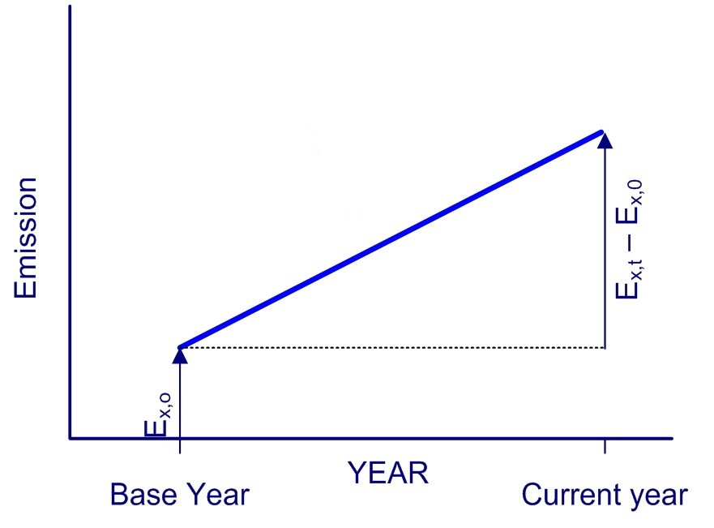
Significância da categoria
Tendência total
Tendência da categoria
16

Slide 17
17
Notes:
Exemplos de Análise de Categoria-Chave:
Aplicação das Abordagens 1 e 2 ao inventário de gases de efeito estufa da Finlândia para o ano de relatório 2003. Ambas avaliações, de nível e tendência, foram conduzidas usando estimativas de emissões, remoções e incertezas do Inventário Nacional da Finlândia (Statistics Finland, 2005). Apresente uma análise de categoria chave usando a Abordagem1 para Nível e Tendência, a partir de um subconjunto de emissões e remoções.

Slide 18
Abordagem 2: Nível/Tendência + Avaliação de Incerteza
L e T - análise de nível e tendência,
U – a incerteza para a categoria x no ano t
Grupo Consultivo de Especialistas (CGE)
18
Materiais de treinamento sobre Inventário Nacional de Gases de Efeito Estufa

Slide 19
Notes:
EXEMPLO DE AVALIAÇÃO - ABORDAGEM 2 DE NÍVEL PARA O INVENTÁRIO DE GEE FINLANDÊS PARA 2003
O nível de agregação usado é específico do país e não representa um nível de agregação recomendado. Somente as categorias chave são apresentadas.

Slide 20
Análise Qualitativa
Além da análise quantitativa, existe também a análise qualitativa das categorias.
Algumas sugestões:
Técnicas e tecnologia de mitigação
Crescimento esperado
Nenhuma avaliação quantitativa de incerteza realizada
Completude (inventário incompleto fornece resultados incorretos)
Grupo Consultivo de Especialistas (CGE)
20
Materiais de treinamento sobre Inventário Nacional de Gases de Efeito Estufa

Slide 21
Resultados
Grupo Consultivo de Especialistas (CGE)
21
Materiais de treinamento sobre Inventário Nacional de Gases de Efeito Estufa
Notes:
SÍNTESE DA ANÁLISE DE CATEGORIA CHAVE PARA A FINLÂNCIA - Método quantitativo utilizado: Abordagem 1 e Abordagem 2.

Slide 22
Exemplo

Slide 24
Conclusão
As categorias chave são extremamente importantes:
Erros acarretarão em estimativas sub-/super estimadas
Os aperfeiçoamentos acarretarão em melhorias significativas da qualidade do inventário como um todo
Níveis superiores (Nível 2 e Nível 3) devem ser utilizados para estimar as categorias chave
Recursos para os compiladores de inventário nacional são (em muitos casos) limitados
→ foco nas categorias chave
Grupo Consultivo de Especialistas (CGE)
24
Materiais de treinamento sobre Inventário Nacional de Gases de Efeito Estufa

Slide 25
Obrigado pela atenção

